Slide 1
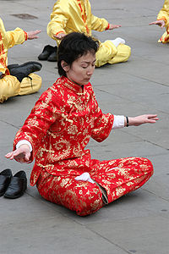
Причини появи неорелігії
Нетрадиційні релігії породжені глибинними процесами суспільного життя ХХ ст. і виявилося не тільки і відновленні ортодоксальних релігійних традицій, а й у пошуку нових цінностей, духовних орієнтацій. На позначення цього явища вживають багато синомічних термінів: (“неорелігії”, “неосекти”, “неокульти”). Неорухи народжені кризою традиційної релігії.

Slide 2
У ХХ ст. позиції усталених релігійних течій підірвав передусім науковий світогляд. Досягнення неорелігії висунули проблеми, перед якими офіційна церква виявилась безсильною. У своїх догматах культом синтетичних релігій, створюється на поєднання елементів різних традиційних релігій, створюючи власні вчення, систему обрядових дійств, церковну організацію, претендуючи на статус над релігії.

Slide 3
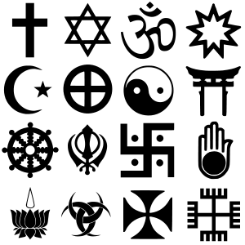
Класифікація нерелігійних систем
1.Нехристиянські течії, вірування на
загально християнській основі:
а) Церква Воскресаючої Богородиці;
б) Мормони;
в) Ново апостольська церква;
г) Церква Христа;
д) Нова церква (Церква Нового Єрусалиму).
2. Релігії орієнталістського напряму:
а) Неоіндуїзм;
б) Міжнародне товариство свідомості Крішни;
в) Послідовники Шрі Сатьї Саї Баби;
г) Центри Шрі Гінмоя;
е) Вселенська чиста релігія.
3. Езотеричні об'єднання:
а) Теософія;
б) Братство Грааля.
4. Неоязичництво:
а) Рідна Віра;
б) РІН-віра;
в) Собор рідної віри.
5. Синкретичні релігії:
а) Біле братство;
б) Церква об'єднання;
в) Всесвітня віра Божа.
6. Саєнтологічні рухи:
а) Діанетика;
б) Наука розуму;
в) Християнська наука.
7. Сатанізм.

Slide 4
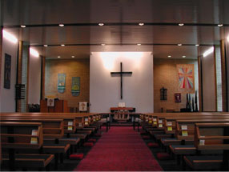
До неохристиянських течій з певними зауваженнями можна віднести

Slide 5
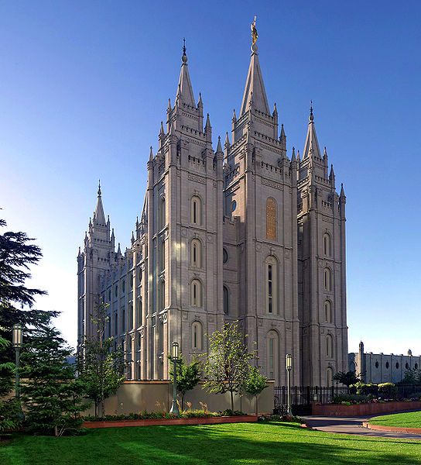
Мормони
Мормони — релігійна та культурна група, пов'язана з мормонізмом, релігією, створеною через Джозефера Сміта.
Термін «мормон» взято з назви Книги Мормона, священного для мормонів тексту, який, як вони вважають, є перекладом писань з золотих пластин, переданих Джозефу Сміту-молодшому ангелом. Він був опублікований в 1830 році. Згідно з текстом, книга була названа на честь Мормона - стародавнього пророка та історика, який жив у IV ст. на Американському континенті.

Slide 6

Свідки Єгови
Христианка релігійна течія, заснована 1872 року в США Чарльзом Расселом. Станом на 2013 рік найвища кількість членів становила 7 965 954 чоловік.
Свідки Єгови — назва, прийнята більшістю із Дослідників Біблії у 1931 році, щоби відділити себе від віросповідань решти християнського світу. Дане найменування Свідки Єгови засновують на словах із книги Ісаї (Іс. 43:10-12):

Slide 7
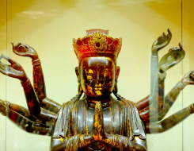
Неоіндуїзм
Неоіндуїзм або Індуський універсалізм— різновид індуїзму, узагальнена назва низки індуїстських конфесій, утворених в результаті намагань реформувати індуїзм, що відбувались в першій половині XIX століття реформаторським рухом всередині індуїзму.
Однією з прикметних рис неоіндуїзму є прагнення приєднати до своєї релігійно-філософської системи елементи вчень інших релігій (наприклад, християнства).

Slide 8
До орієнталістського (Cхідного) напряму можна віднести

Slide 9
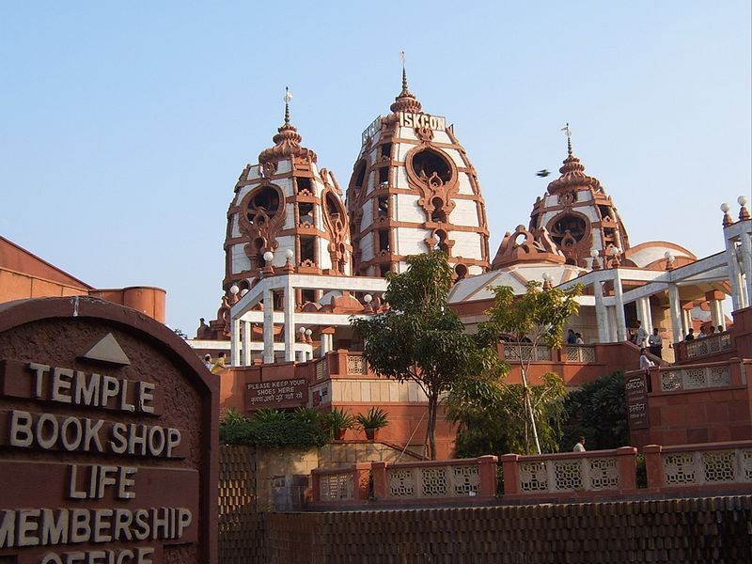
Міжнародне Товариство Свідомості Крішни
Популярну назву «Харе Крішна» послідовники цього руху одержали завдяки мантрі, яку вони співають голосно або повторюють тихо на вервиці (називаної — джапа мала).
Об'єктом поклоніння є Крішна, ім'я якого його прихильники перекладають як «всеприваблюючий», разом зі своєю подругою Радгою. Вішнуїти, вірять, що Крішна тотожний з Вішну і є верховною формою Бога, натомість Радга є його жіночою подобою й уособленням любові.

Slide 10
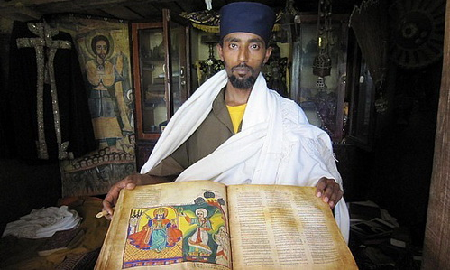
Синкретичні релігії

Slide 11

Церква об'єднання
Церква об'єднання виникла 1954 році в Сеулі, Південна Корея, та декілька його послідовників заснували «Асоціацію Святого Духа» за об’єднання світового християнства.
Основне послання Церкви об’єднання гласить, що відповідальність кожної віруючої людини полягає в тому, щоб покласти край стражданням людства та його Небесного Батька.

Slide 12
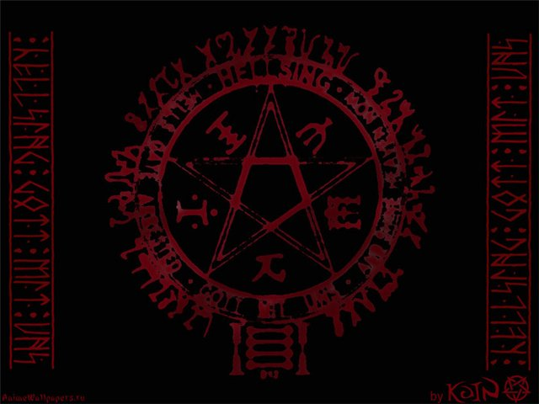
Інші неорелігії
Неоязичництво
Сатанізм
Неоязичництво — сукупність сучасних течій, що закликають до відновлення язичницьких уявлень, культів та обрядів. Неоязичництво, чи нативізм- це реконструкція дохристиянських вірувань.
Сатанізм - ряд світоглядів і вірувань, в яких образ Сатани трактується як позитивний символ могутності і свободи.
У наш час існує кілька різновидів сатанізму, найпоширенішим у XXI столітті є Сатанізм ЛаВея, більш поміркована форма, яка розглядає Сатану просто як символ.

